Slide 1
Анализ на задачи от А група през 2021/2022 г.

Slide 2
Есенен Турнир
Heaps - Теория на игрите, Числа на Грънди
Miners - Сегментно дърво, Ойлерово обхождане на дърво
News - 2D Сегментно Дърво, Ойлерово обхождане на дърво
Hint - Коренова Декомпозиция, Интерактивна задача
Delivery - Завъртане на координатната система
Rabbit - Случаи, Стратегии

Slide 3
НОИ 3-ти кръг
Gcd - Интерактивна задача, Прости числа, Наблюдения
Colors - Хеви-лайт декомпозиция, Ойлерово обхождане
Polymers - Бързо умножение на матрици
Poker - Стратегии, Нестандартна задача
Gcd2 - Теория на числата, Включване-изключване
Rots - Сегментно дърво

Slide 4
Пролетни Състезания
Pairs - Разделяй и владей, Геометрия
Shoes - Интерактивна задача, Двоично Търсене, Теория на информацията
Rain - Наблюдения, ДФС

Slide 5
Контролни Състезания
Foresight - Малко към голямо обединяване, Двоично търсене, БФС
Hedghehog - Битсет, Наблюдения, Разделяй и владей
Hillclimbing - Алчен алгоритъм
Registers - Програмен език, Loop Unrolling
Vote - Trie, Комбинаторика
Minimize - ДП, Структури от данни

Slide 6
Летен Турнир
Memory - Нестандартна задача, Малко памет, Очаквана стойност, Вероятност
Ram - Aliens trick, Convex hull trick
Colors - Дървета, Малки и големи заявки

Slide 7
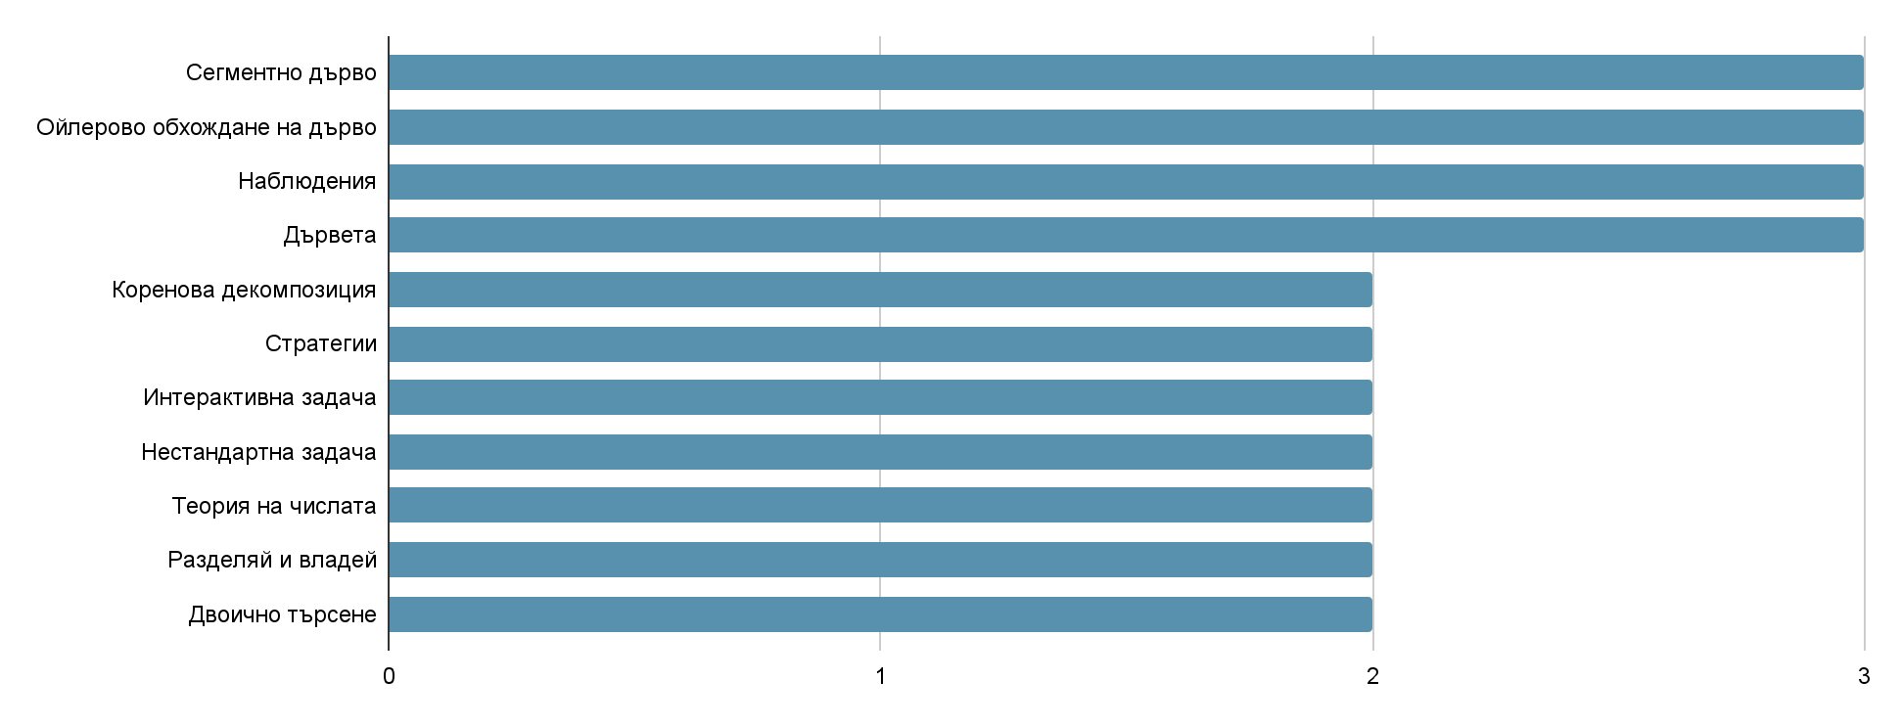
Най-често срещани алгоритми и техники

Slide 8
Сравнение с IOI 2022
Fish - Наблюдения, ДП
Prisoner - Нестандартна задача, Двоично представяне на число
Towers - Алчен алгоритъм, Сегментно дърво
Circuits - Сегментно дърво, ДП
Insects - Интерактивна задача, Двоично търсене
Islands - Графи, Конструктивна задача, Наблюдения

